Slide 1
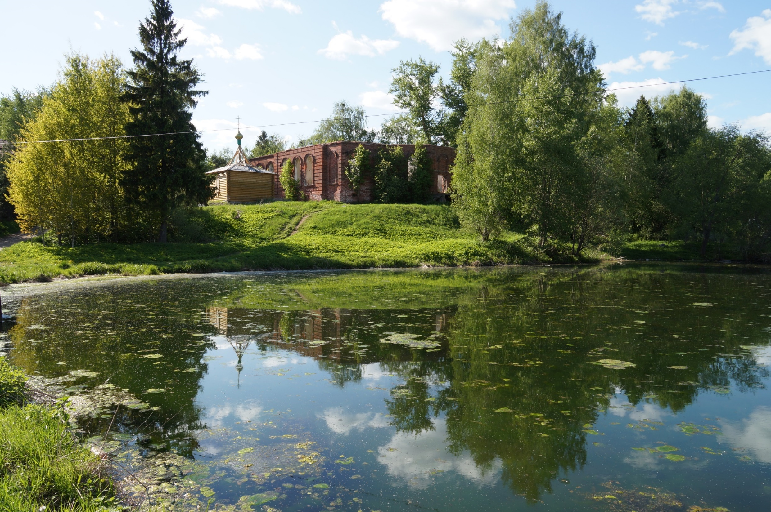
История храмов села Шухободь
МОУ «Шухободская школа»

Slide 2
«Не забывайте рода своего, прошлого своего,
изучайте своих дедов и прадедов,
работайте над закреплением их памяти…
А иначе станет вам скучно и тягостно жить.»
Павел Флоренский

Slide 3
Цель
Изучение истории создания, разрушения и возрождения храмов в селе Шухободь

Slide 4
Задачи
Определить источники информации;
Изучить и систематизировать найденную информацию;
Обобщить историю церкви;
Формировать духовное уважение к прошлому своего народа, его обычаям, верованиям;
Внести посильный вклад в изучение истории своего села.

Slide 5
Источники информации
Использование материалов музея
Обзор печатных материалов
Беседы и переписка со старожилами
Личные наблюдения

Slide 6
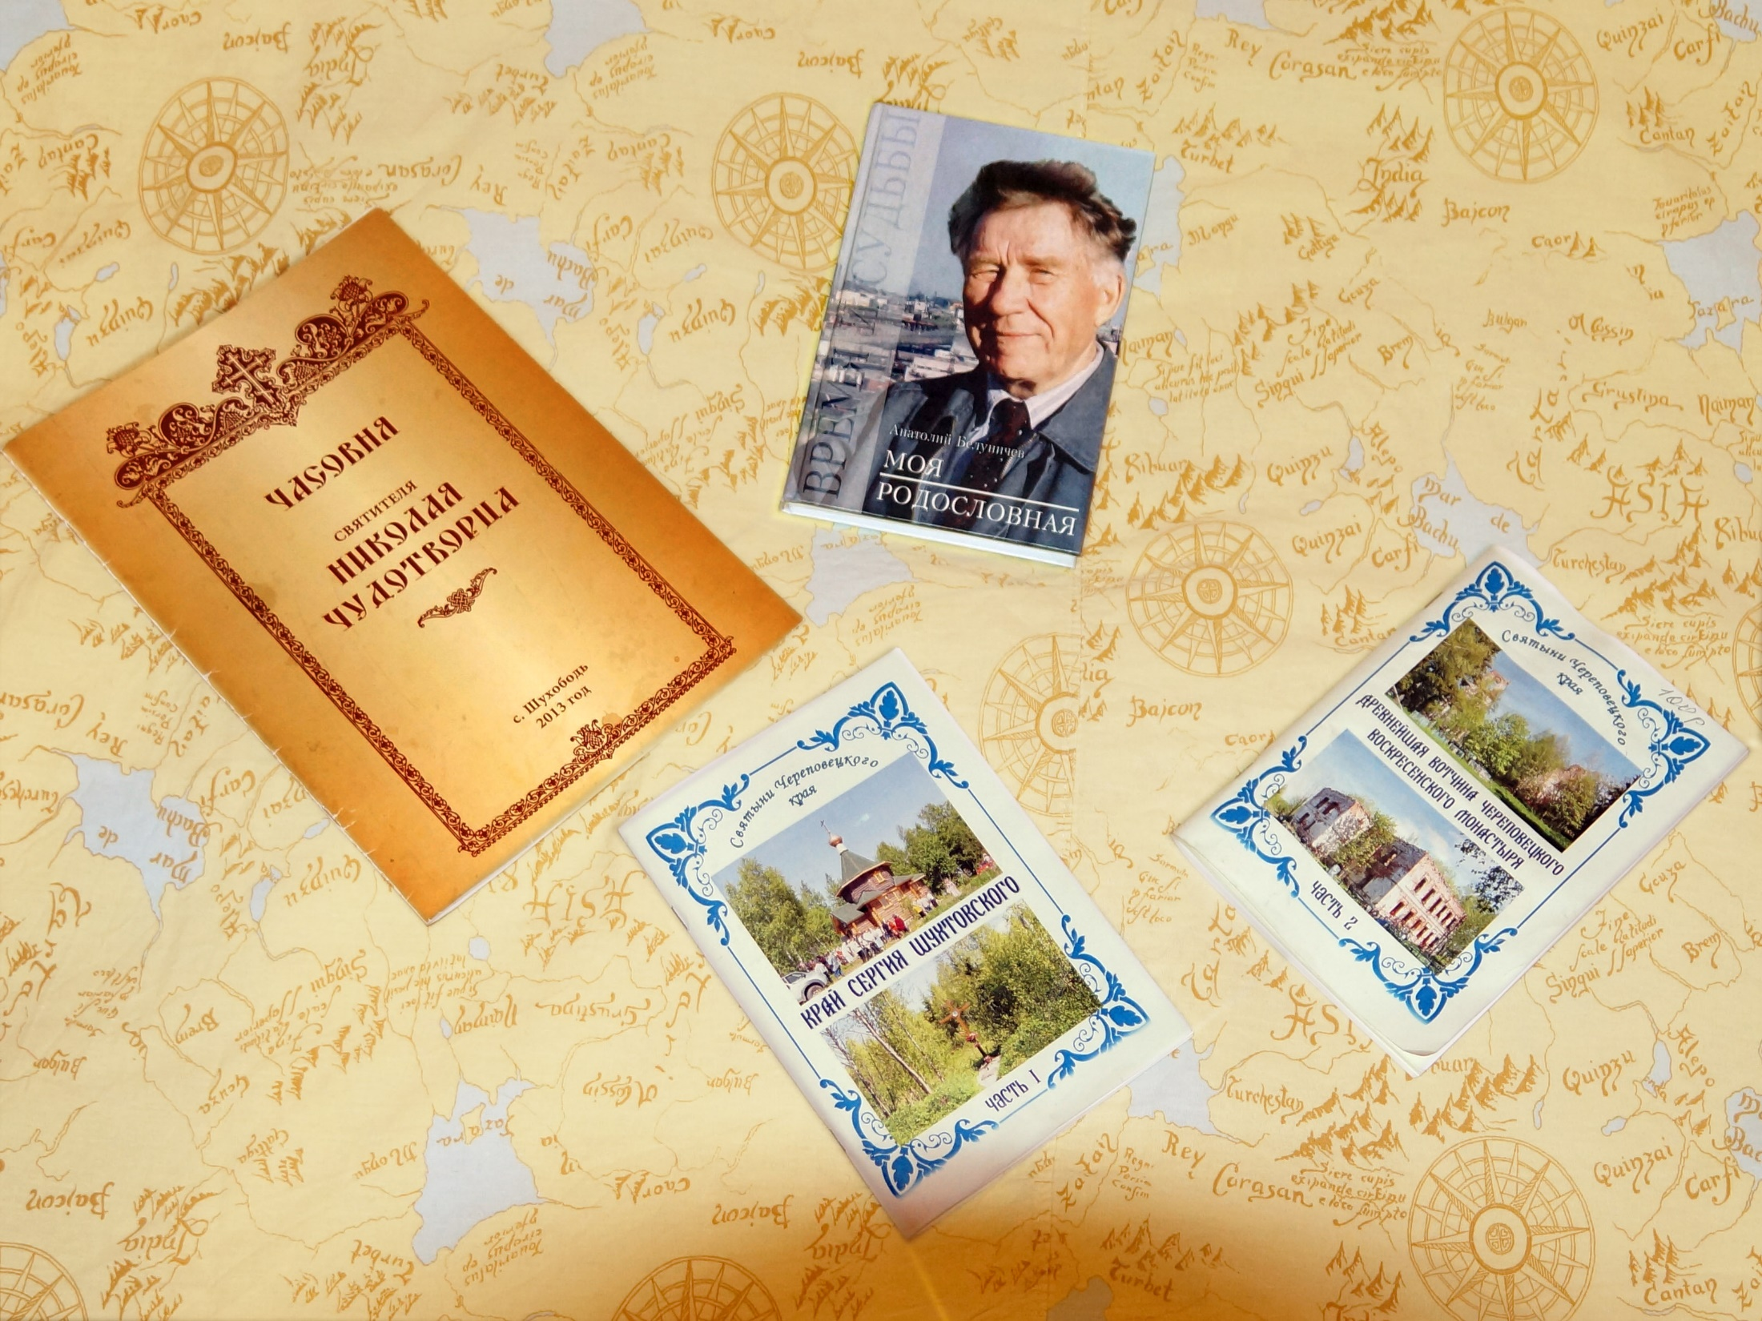
Обзор печатных материалов

Slide 7
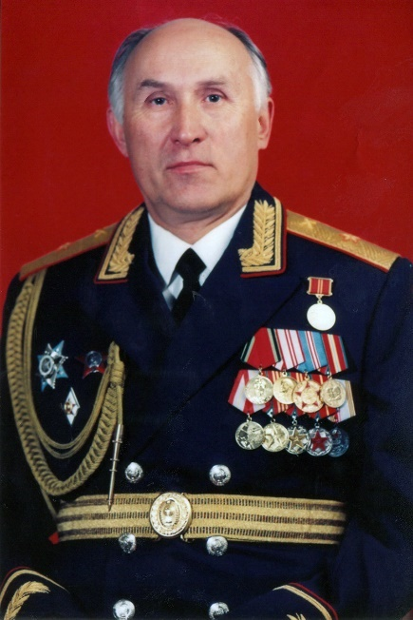
Суровцев Александр Петрович – наш земляк

Slide 8
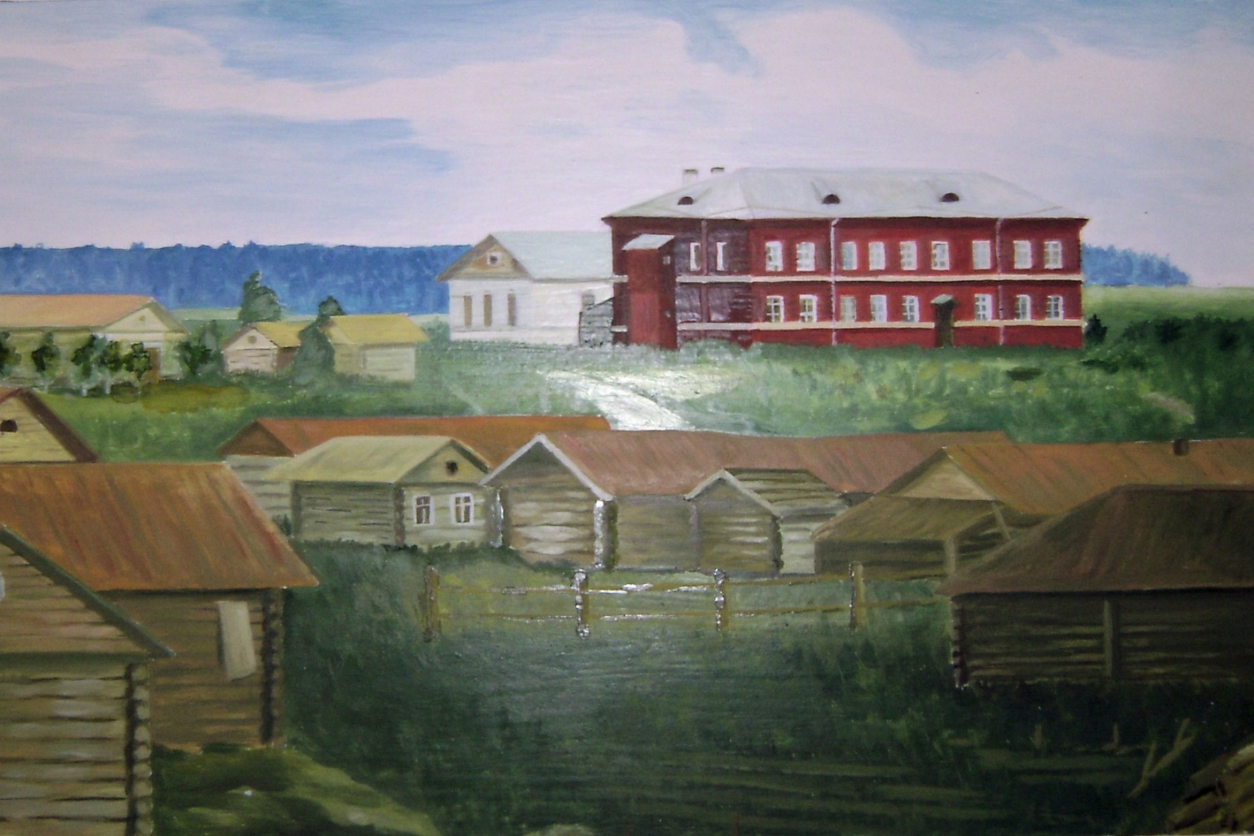

Slide 9
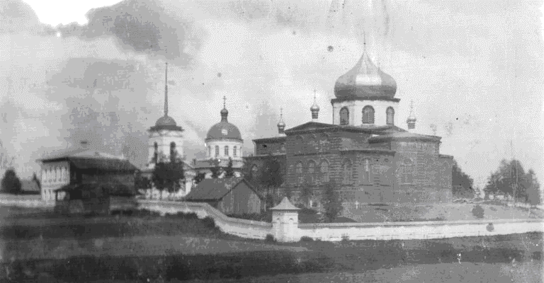
По старой русской традиции рядом с храмами, на освященной земле, было устроено кладбище, обнесенное каменной стеной.

Slide 10
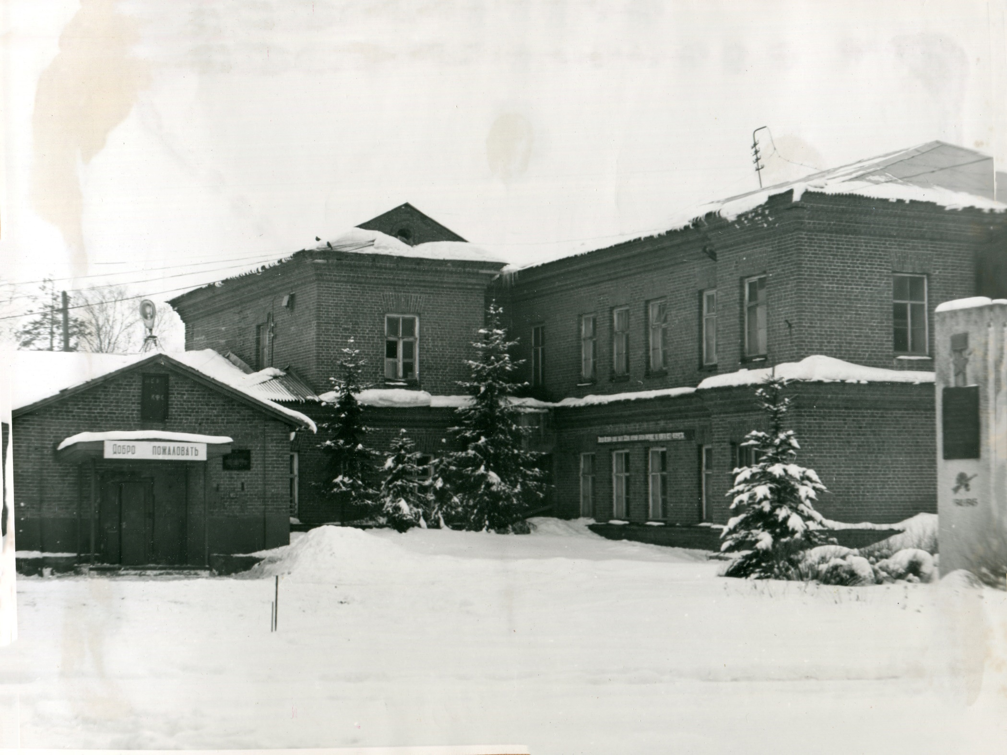

Slide 11
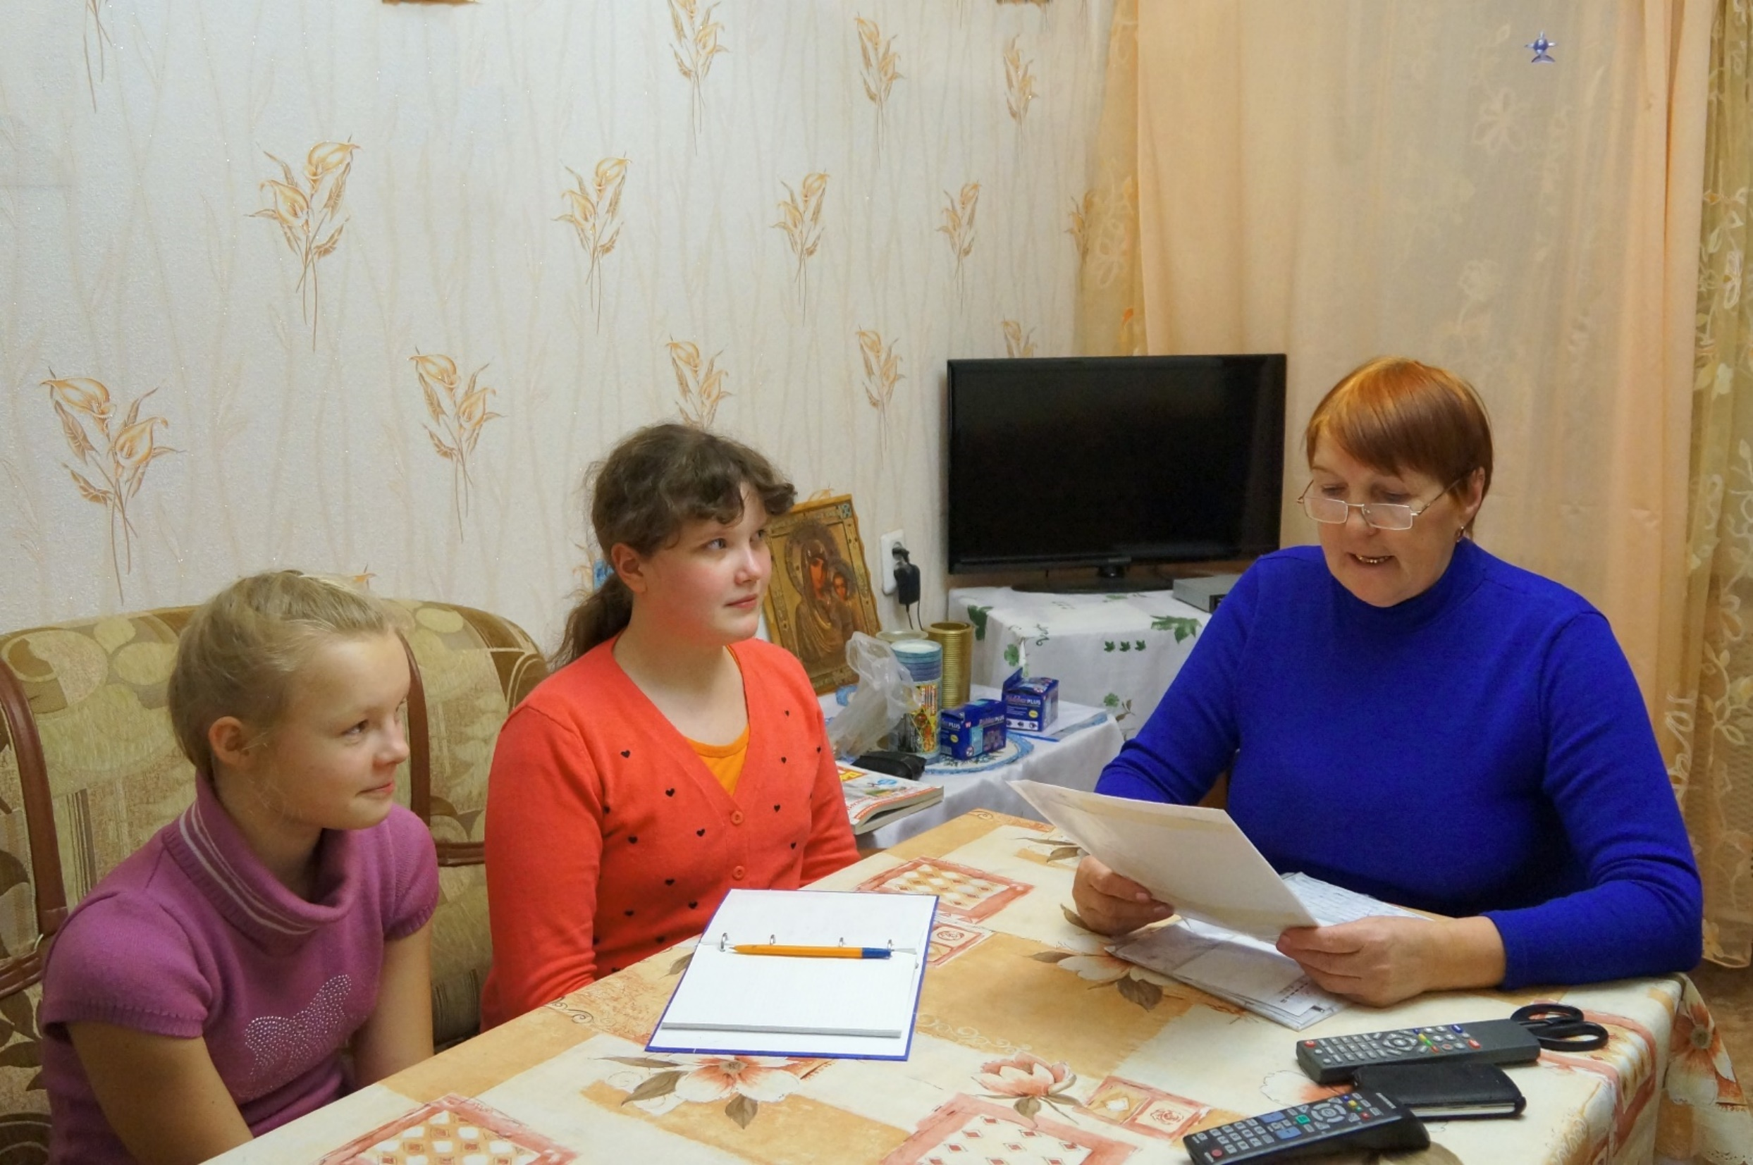

Slide 12
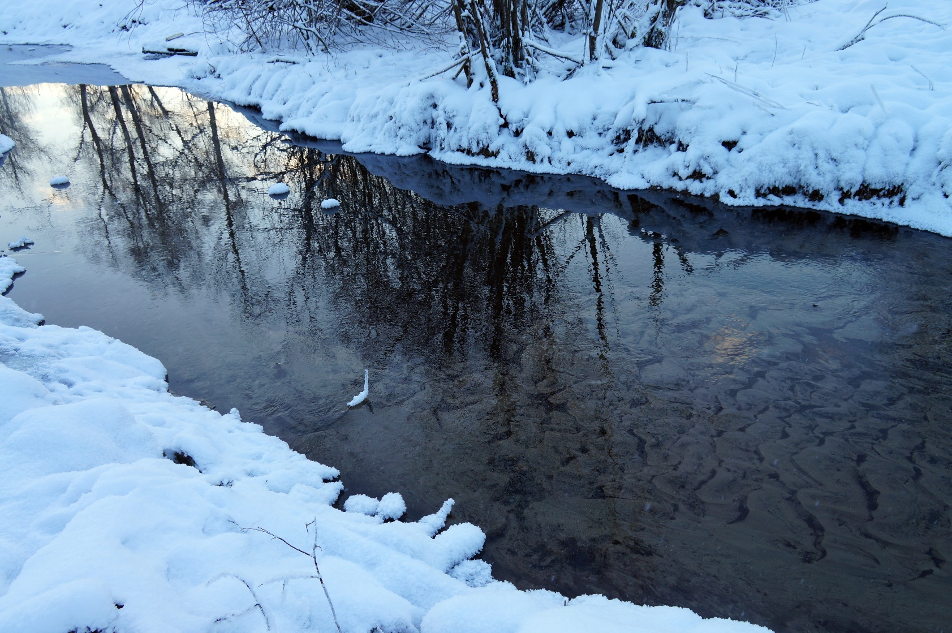
Ручей «Талец»

Slide 13
В 1885 году в Шухободском приходе числилось 2846 душ, которые проживали в округе близлежащих деревнях: Шухободь, Ботило, Кораблево, Ганино, Ладыгино, Лаптево, Лемья, Ямышево, Сандалово, Плосково, Жедихово, Кошта.
Главным занятием населения было хлебопашество.

Slide 14
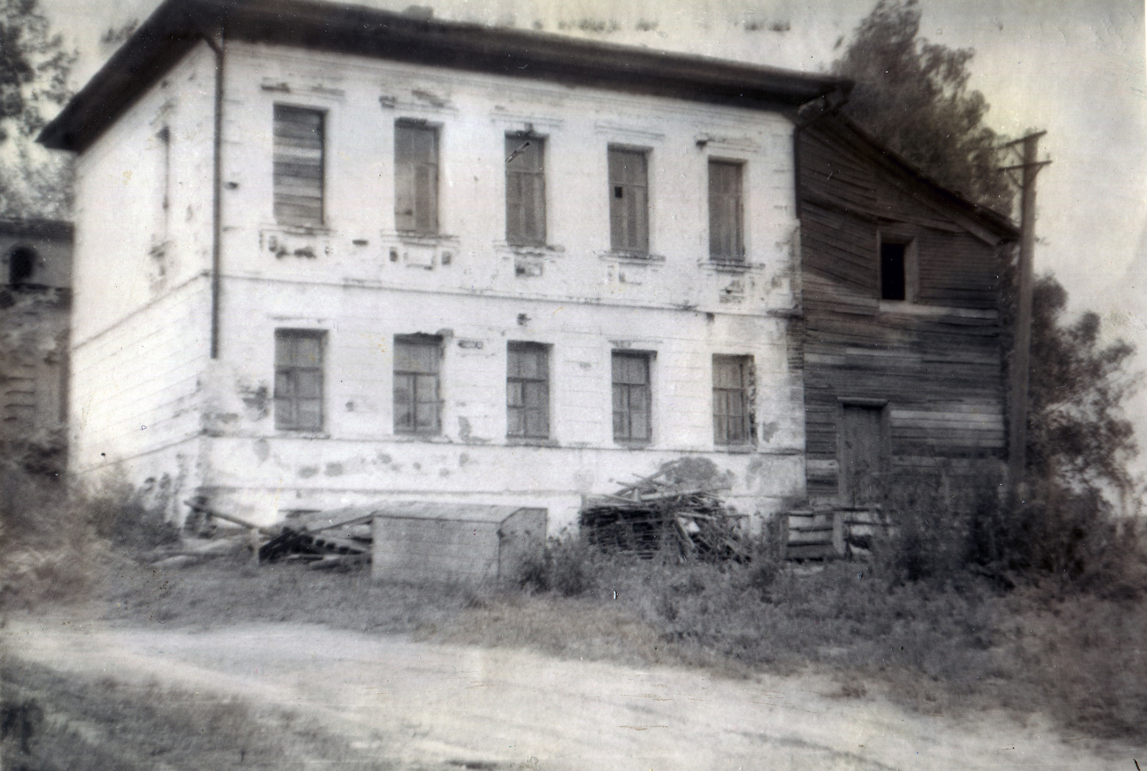
В 1852 г. была открыта церковно-приходская школа рядом с храмами

Slide 15
За 70 лет в Шухободи священнослужителями были:
с 1787 года – священник Михаил Васильев, дьякон Василий Алексеев, дъячек Федор Алексеев (брат дьякона Алексеева), дъячек Иван Васильев, пономарь Илья Кириллов.
с 1797–1799 года – священник Андрей Васильев (видимо, сын Михаила Васильева),
второй священник Иоанн Михайлов, дъячек Стефан Андреев (сын священника Андрея Васильева), дъячек Алексей Семенов, пономарь Никифор Михайлов, пономарь Иван Сергеев.
с 1864 года – священник Ильинский Павел Федорович,
с 1905 года – священник Ильинский Иван Павлович, сын Павла Ильинского, позже
в 1924 году священник Дмитрий Малинин, он был репрессирован и церковь закрыли, затем снова открыли.

Slide 16
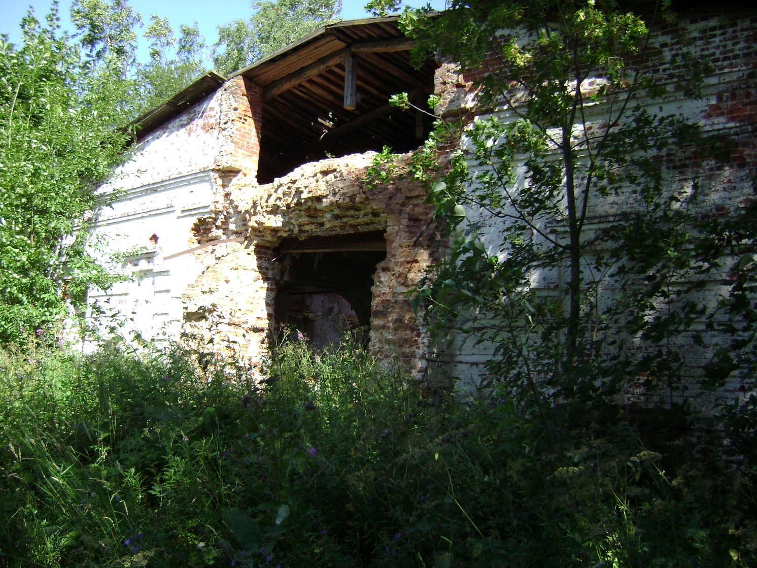
Сейчас от церквей остались одни руины

Slide 17
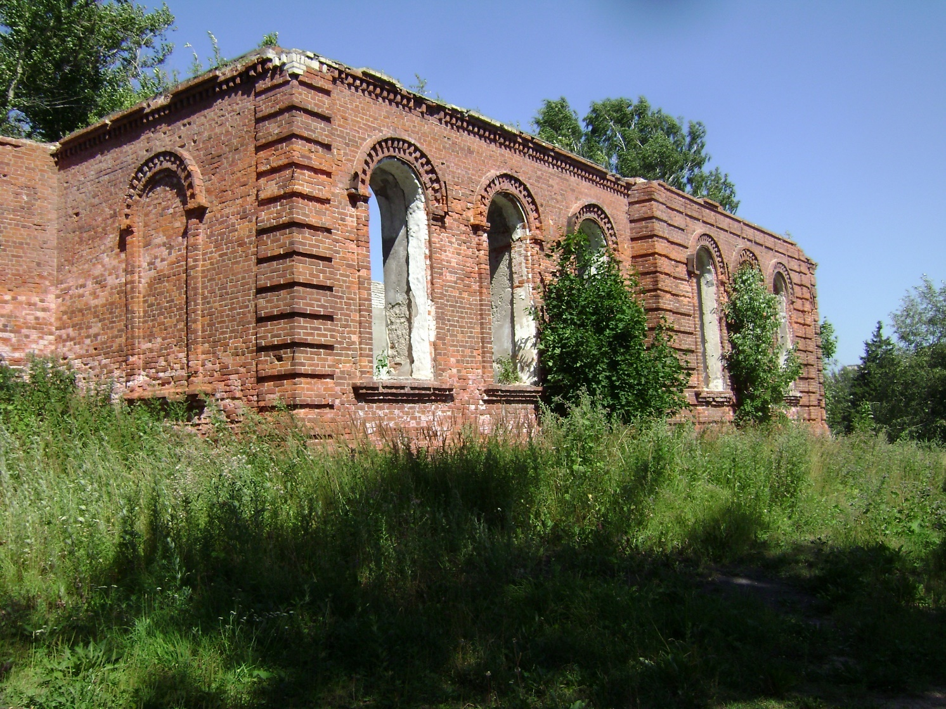

Slide 18
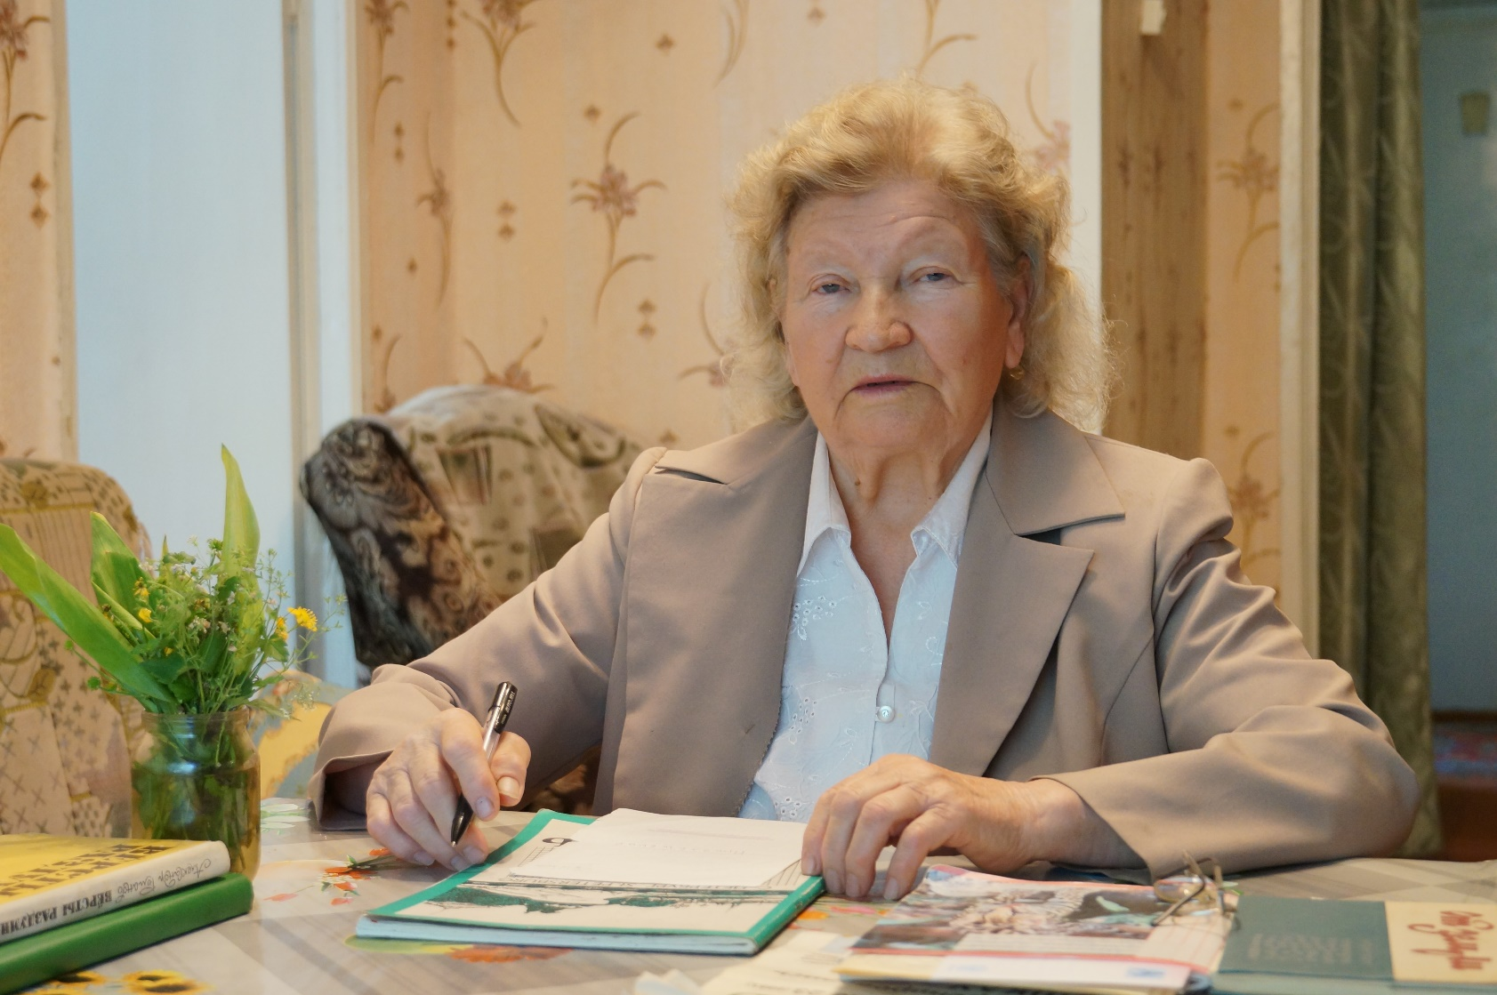
Незговорова Надежда Александровна

Slide 19
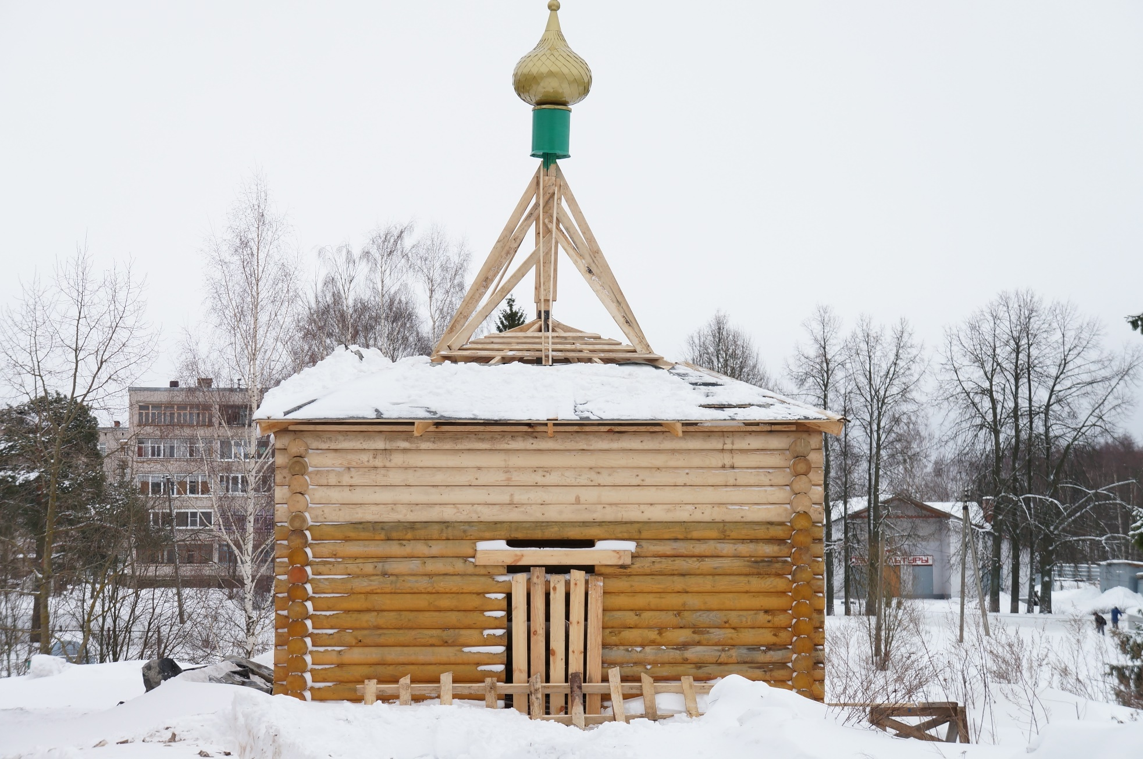
Начало строительства часовни святителя Николая Чудотворца, 2008г

Slide 20
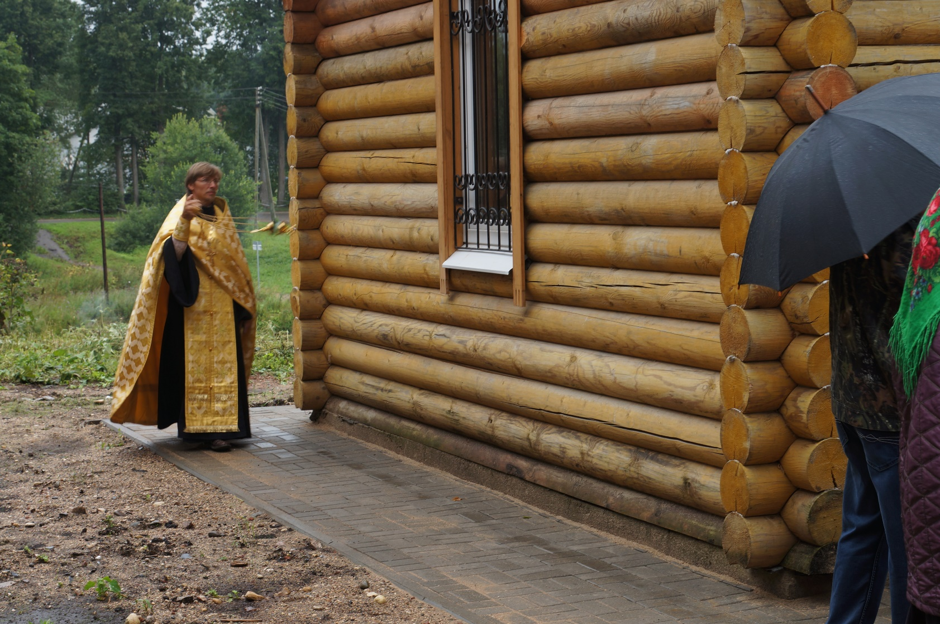
3 августа 2013 г. состоялось открытие и освящение часовни

Slide 21
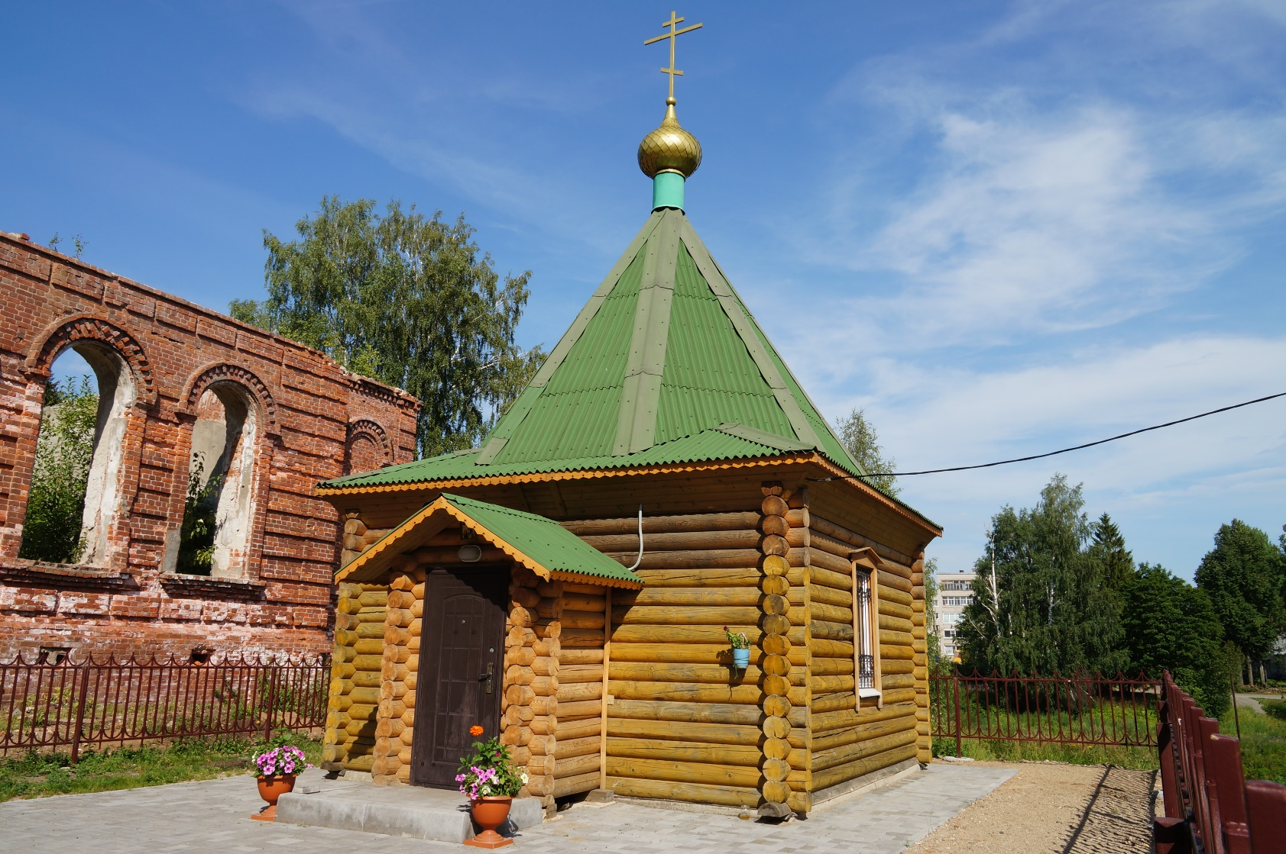
Часовня святителя Николая Чудотворца, 2014 г.

Slide 22
Результаты работы
В музее открыта экспозиция «История храмов».
Жители села, учащиеся могут познакомиться, посещая музей.
Подготовлена презентация «История храмов села Шухободь».
Учителя, родители, учащиеся могут использовать материалы в своей работе.
Исследовательские материалы размещены на сайте школы.
Каждый желающий может ознакомиться.

Slide 23


Шухободские родники
Над полями туманится зорька
Теплым утром дымится роса
Посмотрю на тебя я с пригорка
Моя Шухободь – сердца краса.
Здесь малиновым робким рассветом
У любимых очей на виду
Через поле, пригорки, кюветы
Я по пояс в траве побреду.
Этот край всей душой я приемлю
Здесь ромашки цветут, васильки
И питают родимую землю
Шухободские водой родники.
Это Родина наша – Россия
Здесь нам жить и трудиться вовек,
Чтоб еще стал сильней и красивей
Нашей русской души Человек.

Slide 24


